Slide 1

《计算机系统》
——位、字节、信息存储
湖南大学
《计算机系统》课程教学组

Slide 2
用位来表示信息
0
1
0
3.3V
2.8V
0.5V
0.0V
二进制表示示例
15213₁₀ --> 11101101101101₂
1.20₁₀ --> 1.0011001100110011[0011]…₂
1.5213 X 10⁴ --> 1.1101101101101₂ X 2¹³
优点：
易于存储
可靠传输

Slide 3
字节编码
十六进制
十进制
二进制
1 Byte = 8 bits
二进制 000000002 to 111111112
十进制 010 to 25510
十六进制 0016 to FF1616个字符
‘0’ to ‘9’ and ‘A’ to ‘F’
在C语言中 FA1D37B16 可表示为：
0xFA1D37B 或 0xfa1d37b
0
0
0000
1
1
0001
2
2
0010
3
3
0011
4
4
0100
5
5
0101
6
6
0110
标签文字
标签文字
7
7
0111
8
8
1000
9
9
1001
A
10
1010
B
11
1011
C
12
1100
D
13
1101
E
14
1110
F
15
1111

Slide 4
典型数据类型的长度
C Data Type | Typical 32-bit | Intel IA32 | x86-64
char | 1 | 1 | 1
short | 2 | 2 | 2
int | 4 | 4 | 4
long | 4 | 4 | 8
long long | 8 | 8 | 8
float | 4 | 4 | 4
double | 8 | 8 | 8
long double | 8 | 10/12 | 10/16
pointer | 4 | 4 | 8
标签文字
标签文字

Slide 5
内存、指针与字符串
面向字节的内存存储
00•••0
FF•••F
• • •
标签文字
标签文字
内存可以看成一个非常大的字节数组；
每个进程都可以有自己的“私有”内存空间；
指针就是内存的地址；
Notes:
1013.c 代码演示

Slide 6
机器字长
每台计算机都有一个字长（Word Size）：
指明了整数和指针数据的标称大小
决定了虚拟地址空间的最大大小
32位字长限定了虚拟地址空间为 4GB，即2³² bytes=4GB
字长为64位的机器成为主流
标签文字
标签文字

Slide 7
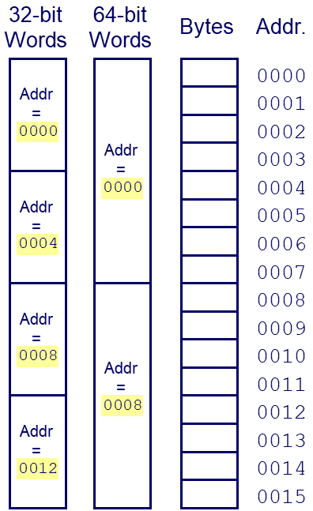
内存组织
32位机器与64位机器中，数据在内存中的存储方式对比
C Data Type | Typical 32-bit | Intel IA32 | x86-64
char | 1 | 1 | 1
short | 2 | 2 | 2
int | 4 | 4 | 4
long | 4 | 4 | 8
long long | 8 | 8 | 8
float | 4 | 4 | 4
double | 8 | 8 | 8
long double | 8 | 10/12 | 10/16
pointer | 4 | 4 | 8
标签文字
标签文字

Slide 8
字节顺序
大端法: Sun, PPC Mac, Internet：
最高有效字节在最前面
小端法: x86:
最低有效字节在最前面
标签文字
标签文字
最低有效位（the least significant bit，lsb）是指一个二进制数字中的第0位（即最低位），具有权值为2^0
最高有效位（the Most Significant Bit，msb），是指一个n位二进制数字中的n-1位，具有最高的权值2^n − 1

Slide 9
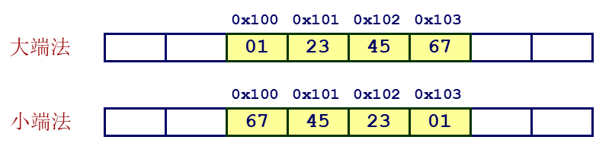
大/小端法示例1
从 0x100地址处存储值0x01234567
标签文字
标签文字

Slide 10
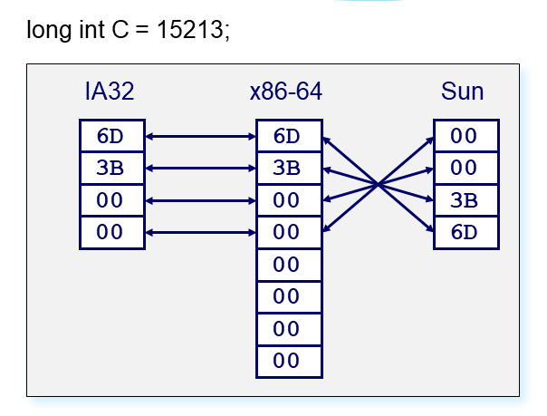
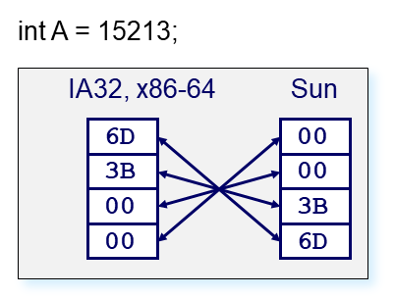
大/小端法示例2
Decimal(十进制): 15213
Binary(二进制): 0011 1011 0110 1101
Hex(十六进制): 3 B 6 D
标签文字
标签文字

Slide 11
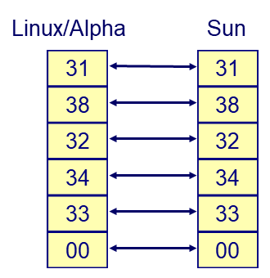
大/小端法示例3
char S[6] = "18243";
C中的字符串
字符串是一个字符序列
每个字符以ASCII格式存储
字符串以null（值为0），或'\0'结束
平台独立性
在任何系统上都可得到相同的结果
标签文字
标签文字

Slide 12
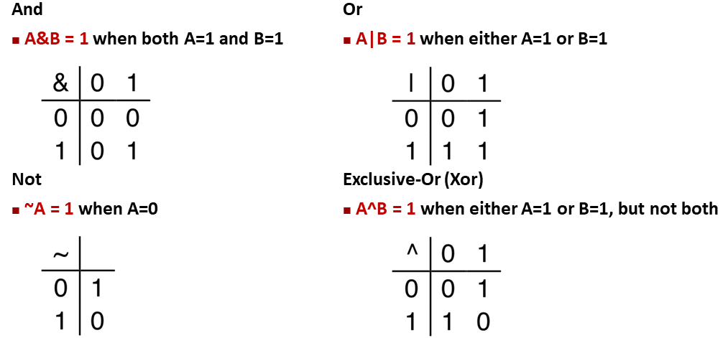
位级操作
George Boole 在19世纪提出：True --> 1；False--> 0
标签文字
标签文字

Slide 13
C语言中的位级运算
C语言中 &, |, ~, ^ 操作可以应用于整数类型 long, int, short, char, unsigned，将整数看成是字节向量
示例 (Char data type)
~0x41→ 0xBE
~010000012 → 101111102
~0x00 → 0xFF
~000000002 → 111111112
0x69 & 0x55 → 0x41
011010012 & 010101012 → 010000012
0x69 | 0x55 → 0x7D
011010012 | 010101012 → 011111012
标签文字
标签文字

Slide 14
C语言中的逻辑运算
&&, ||, !－－与，或，非：整数值0 为False，其他任何非零值为True，总是返回 0 或 1
示例
!0x41 → 0x00
!0x00 → 0x01
!!0x41 → 0x01
0x69 && 0x55 → 0x01
0x69 || 0x55 → 0x01
标签文字
标签文字
Notes:
Early termination （1020.c）

Slide 15
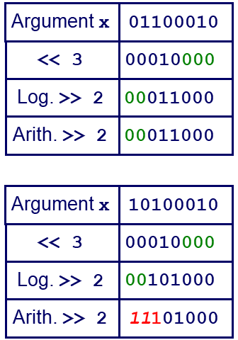
位移操作
左移: x << y
将 x 左移 y 位
左边的位全都丢弃
在右边填0
右移: x >> y
将 x 右移y 位
右边的位全都丢弃
逻辑移位：左边填0
算术移位：填充符号位
未定义行为
移位数字小于0或大于字长
标签文字
标签文字
Notes:
Early termination （1020.c）

Slide 16

下一节：整数
湖南大学
《计算机系统》课程教学组

